Slide 1
Khởi động
1

Slide 3
TẬP ĐỌC

Slide 6
Luyện đọc từ
trăng khuyết
chiếc thuyền
tuyệt quá
nhuộm hồng
huyền ảo
lưỡi liềm
trăng tròn

Slide 8
1
2
3

Slide 10
TÌM HIỂU BÀI

Slide 12
TRÒ CHƠI HÁI TÁO
Notes:
Ms Huyền Phạm - 0936.082.789 – YOUTUBE: MsPham. Facebook: Dạy và học cùng công nghệ.

Slide 13
Câu hỏi
1
2
3
4
5
Notes:
Ms Huyền Phạm - 0936.082.789 – YOUTUBE: MsPham. Facebook: Dạy và học cùng công nghệ.

Slide 14
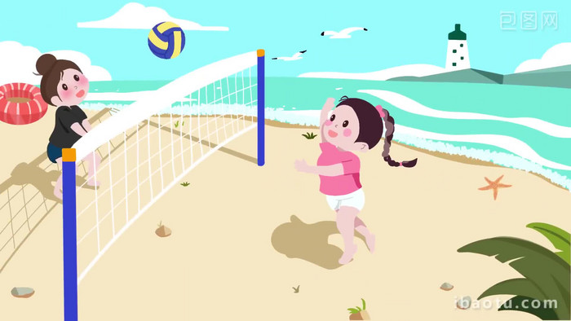
Đây là môn thể thao nào?
Cầu lông
A
Bóng chuyền
B
Bóng đá
C
Bóng rổ
D
Notes:
Ms Huyền Phạm - 0936.082.789 – YOUTUBE: MsPham. Facebook: Dạy và học cùng công nghệ.

Slide 15
tuyết
A
Đọc câu sau và cho biết tiếng nào chứa vần uyêt.
Mùa đông có tuyết rơi.
đông
B
mùa
C
rơi
D
Notes:
Ms Huyền Phạm - 0936.082.789 – YOUTUBE: MsPham. Facebook: Dạy và học cùng công nghệ.

Slide 16
quyết định
A
địu con
Các từ( quyết định, tình nguyện, tuyệt vời, địu con) từ nào có tiếng chứa vần uyên?
B
tình nguyện
C
tuyệt vời
D
Notes:
Ms Huyền Phạm - 0936.082.789 – YOUTUBE: MsPham. Facebook: Dạy và học cùng công nghệ.

Slide 17
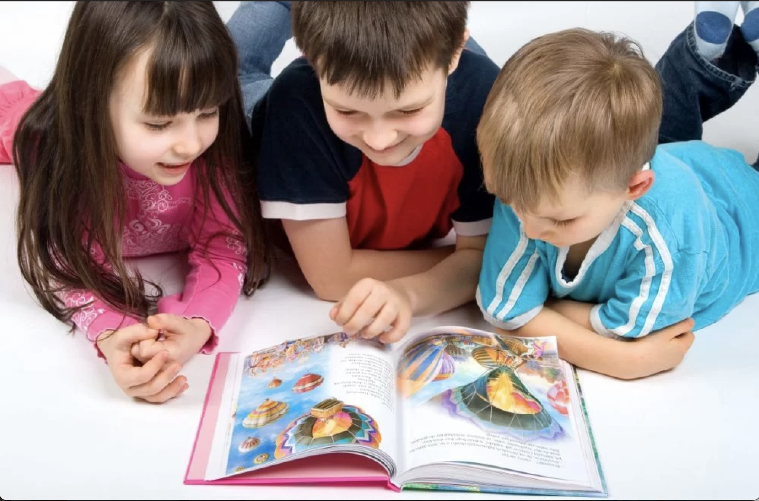
Đọc sách báo
Các bạn nhỏ trong tranh đang làm gì?
A
Đọc truyện tranh
B
Nói chuyện
C
Đang hát
D
Notes:
Ms Huyền Phạm - 0936.082.789 – YOUTUBE: MsPham. Facebook: Dạy và học cùng công nghệ.

Slide 18
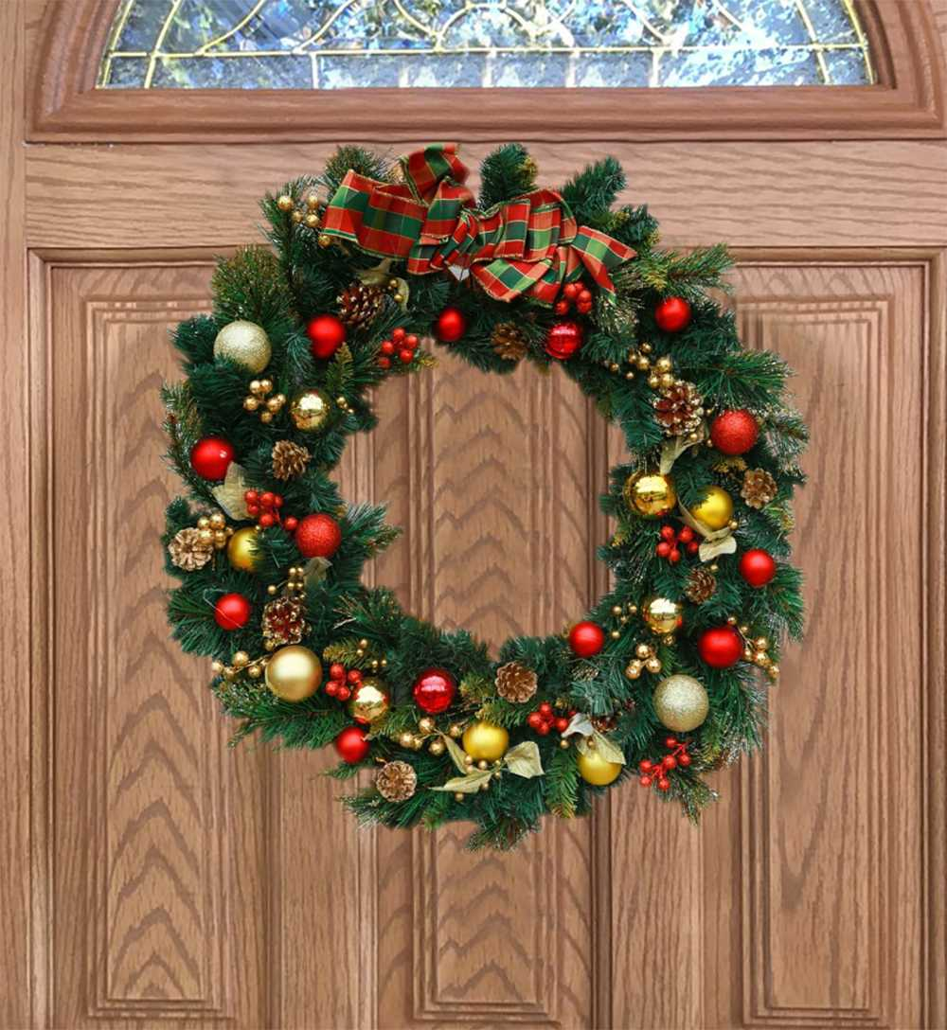
Vòng hoa
Tranh vẽ cái gì?
A
Vòng tay
B
Vòng nguyệt quế
C
Vòng chuông
D
Notes:
Ms Huyền Phạm - 0936.082.789 – YOUTUBE: MsPham. Facebook: Dạy và học cùng công nghệ.

Slide 19
Tạm biệt và
hẹn gặp lại!

